Slide 1
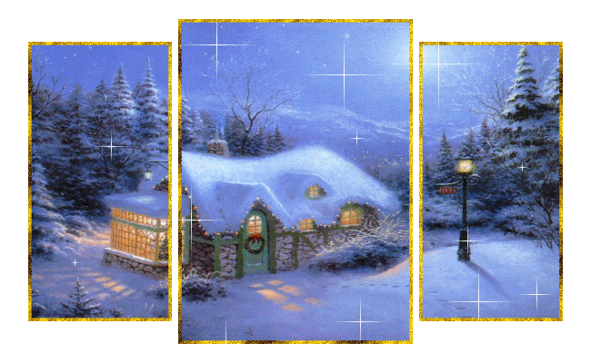
ЗИМА
Снег пушистый стелется,
Улица бела,
И метёт метелица.
К нам пришла Зима!

Slide 2
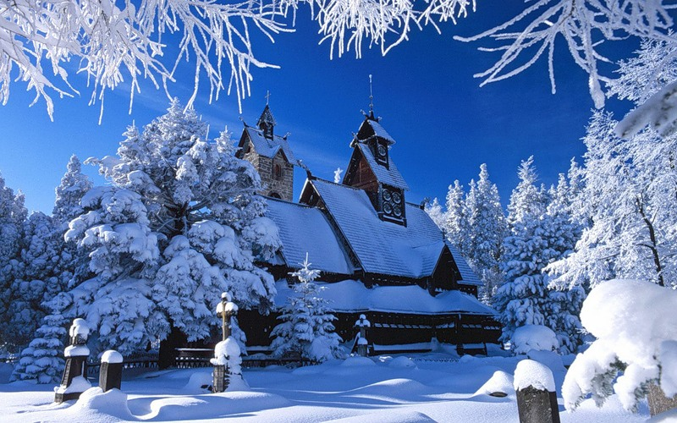
Зима длится три месяца.
Январь
Декабрь
Февраль

Slide 3
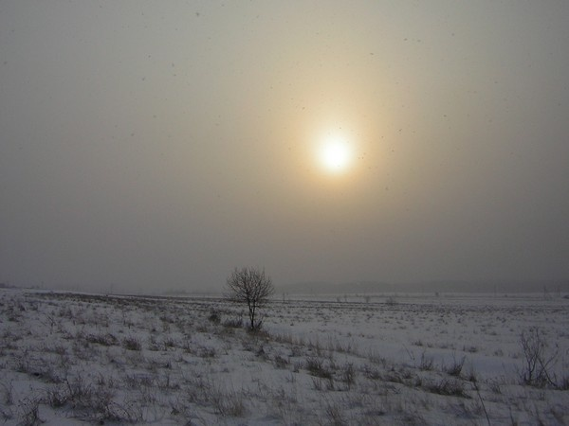
Дни зимой еще короче, чем осенью. Солнце редко выглядывает из- за туч и греет землю.

Slide 4
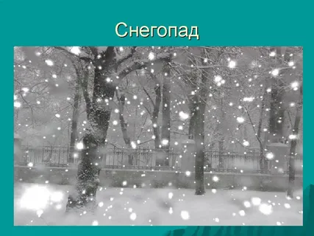

Slide 5
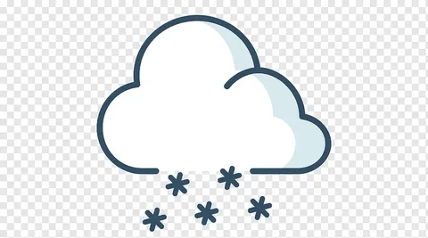
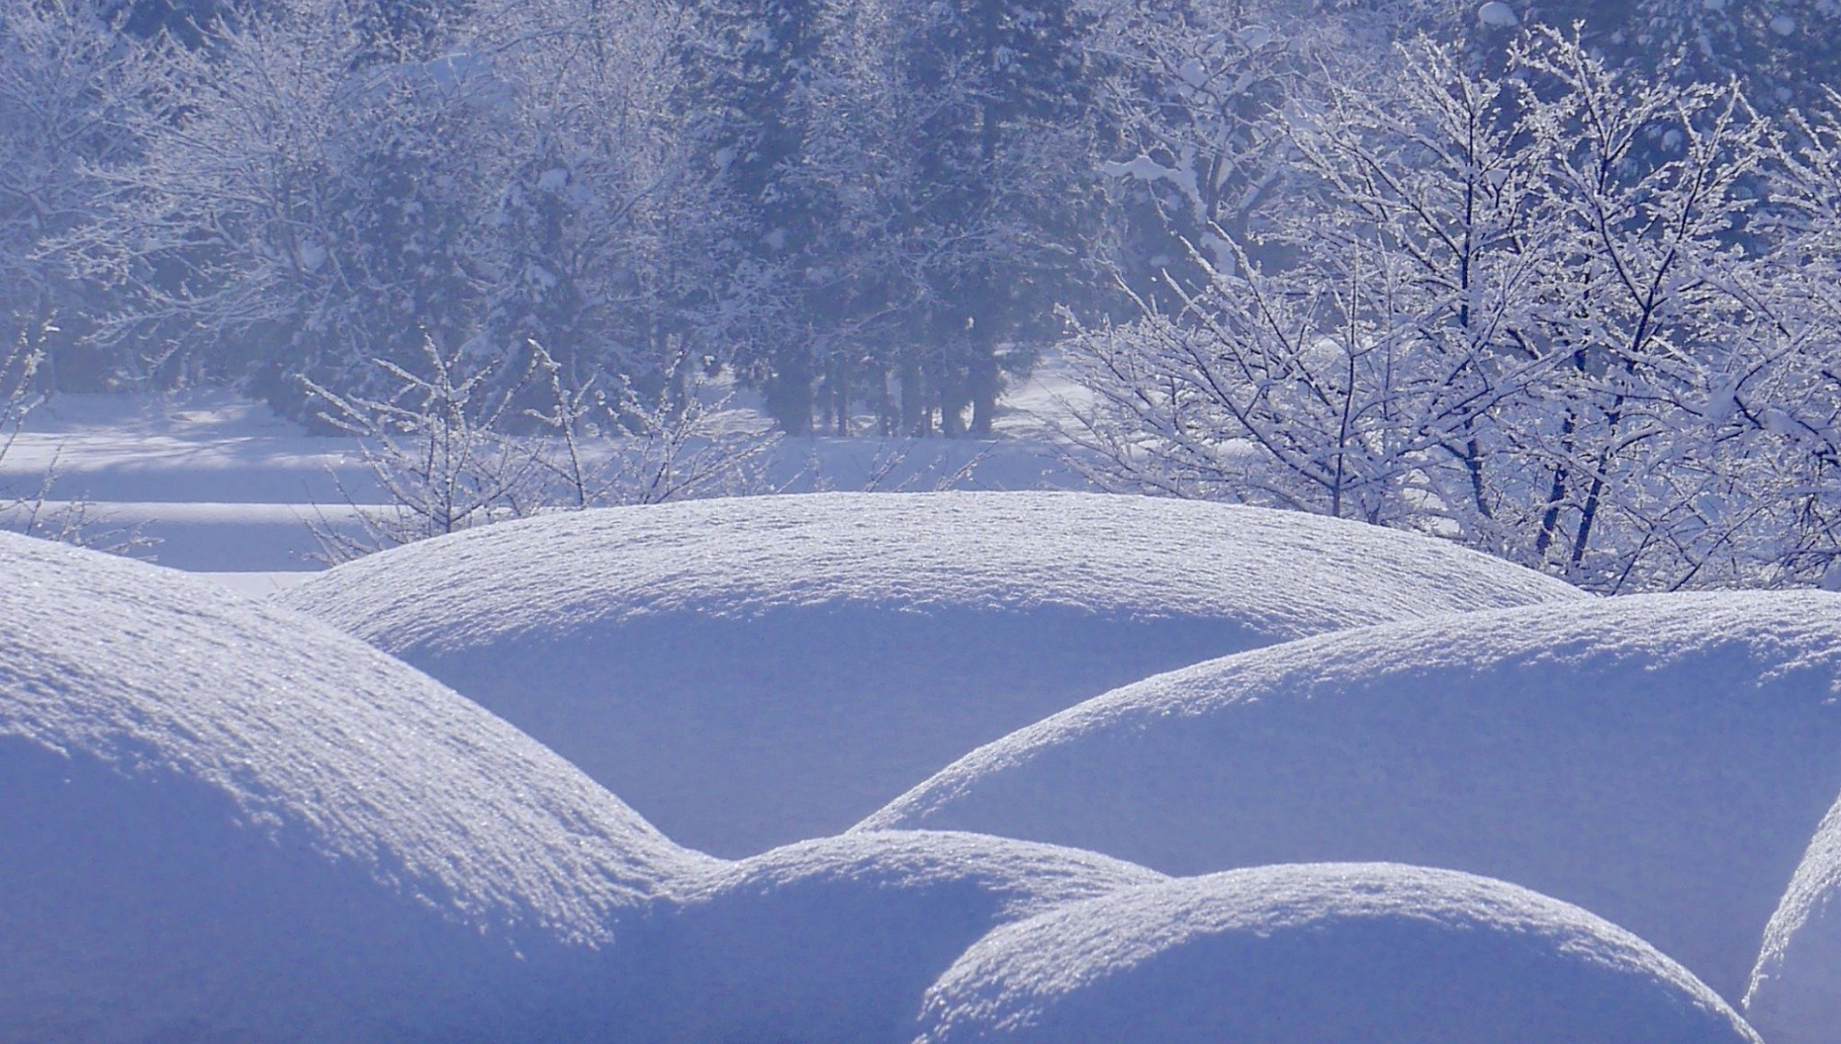

Slide 6
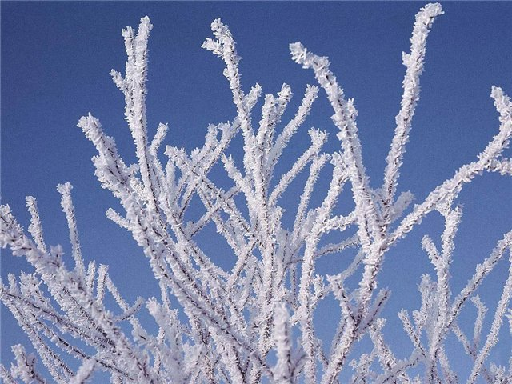
Снег покрыл землю пушистым покрывалом. Деревья и кустарники тоже в снегу.

Slide 7
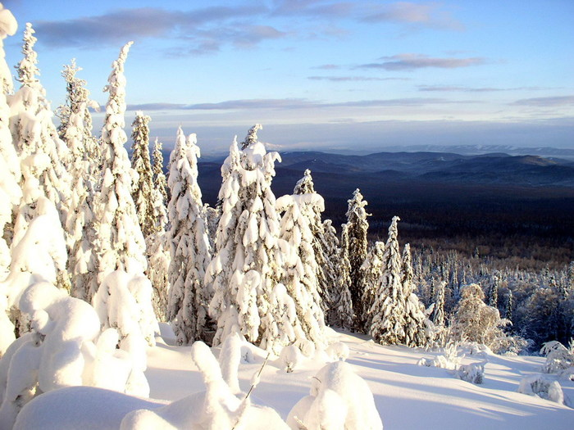
Лес похож на сказочный терем.

Slide 9
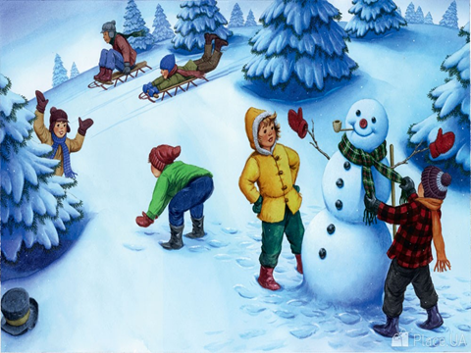

Slide 10
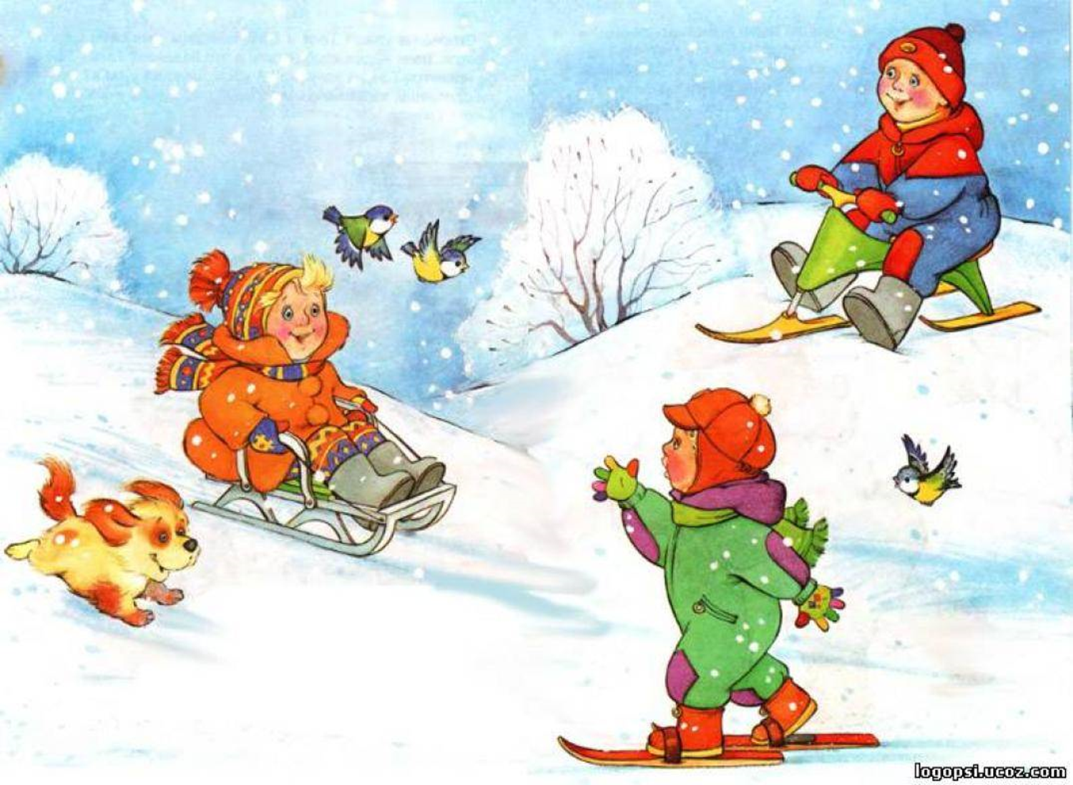

Slide 11
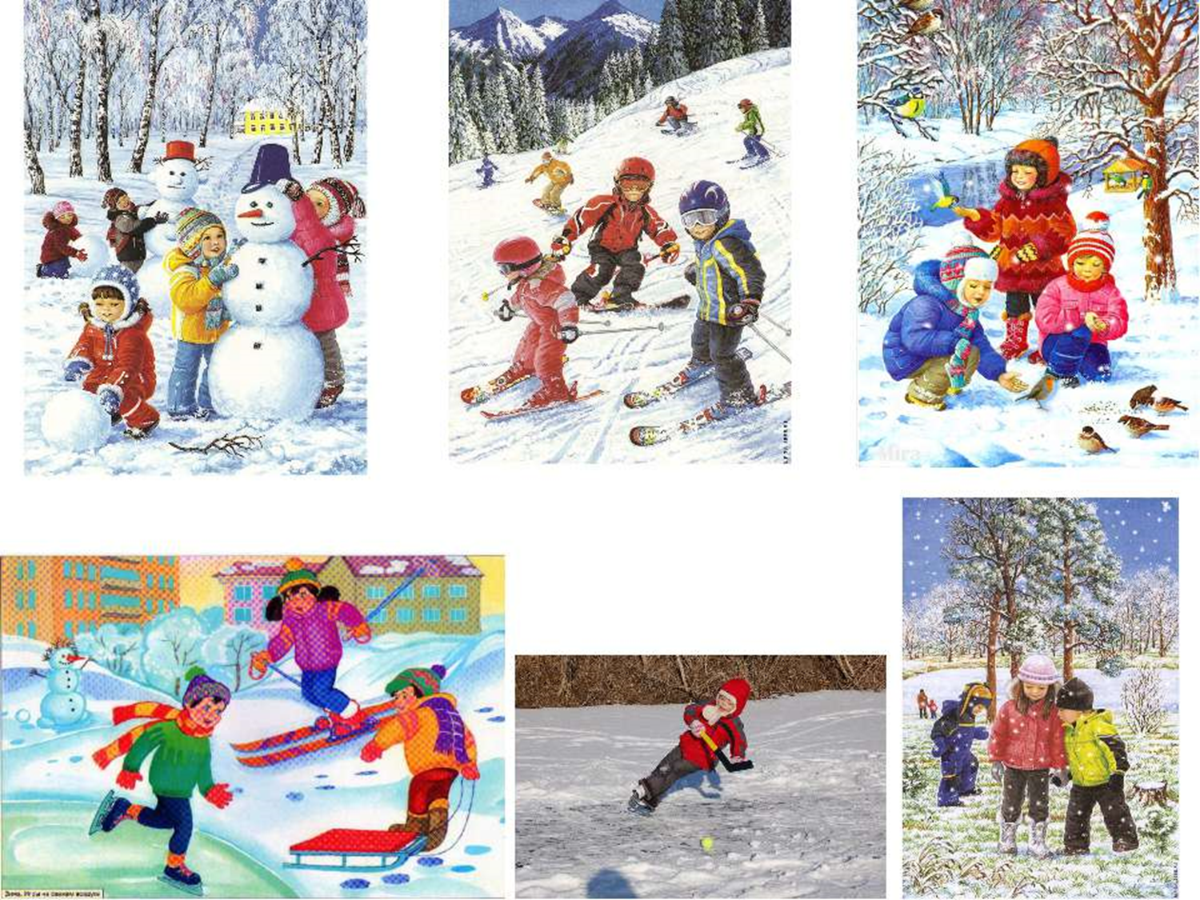

Slide 12
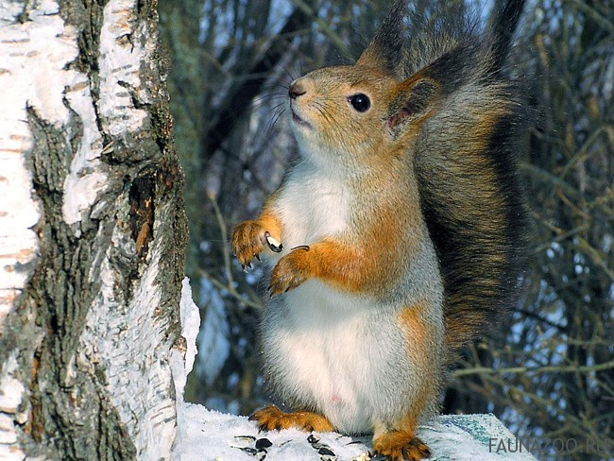
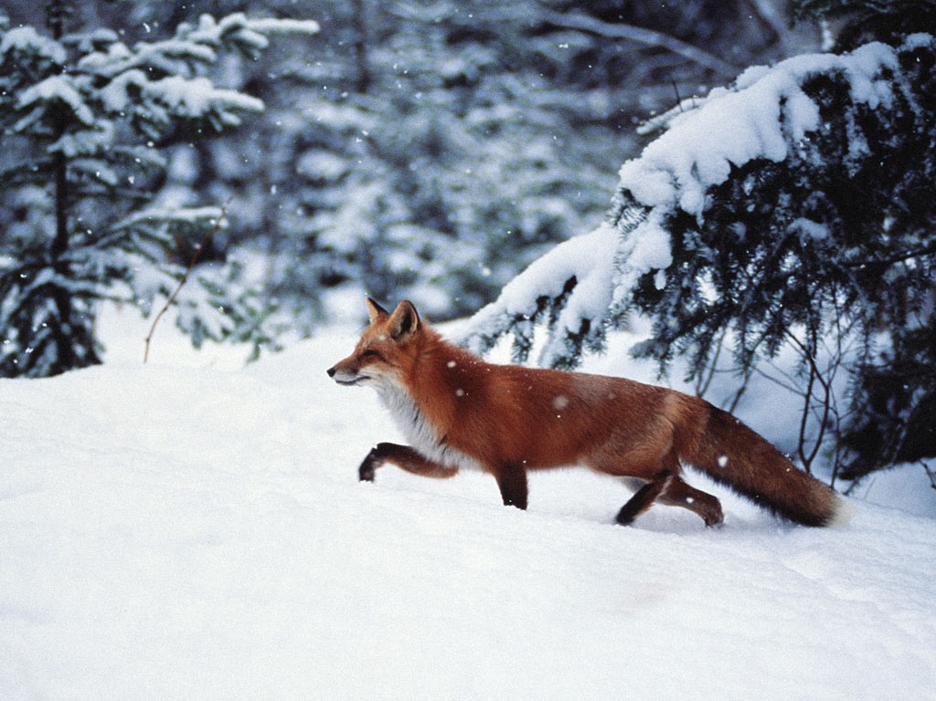
Лесные звери укрываются от холода в дуплах и норах или зарываются в глубокий снег.

Slide 13
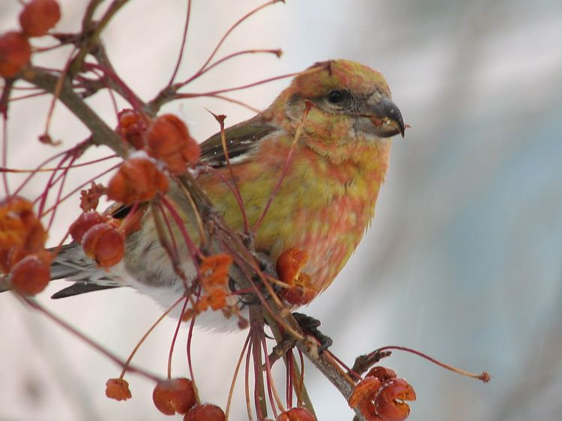
Птиц в лесу осталось мало.

Slide 14
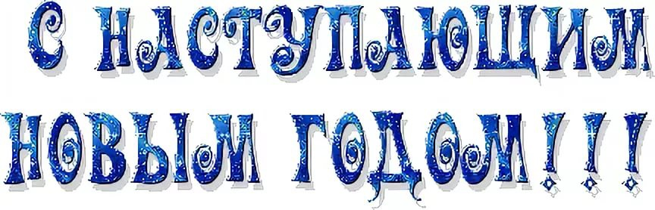
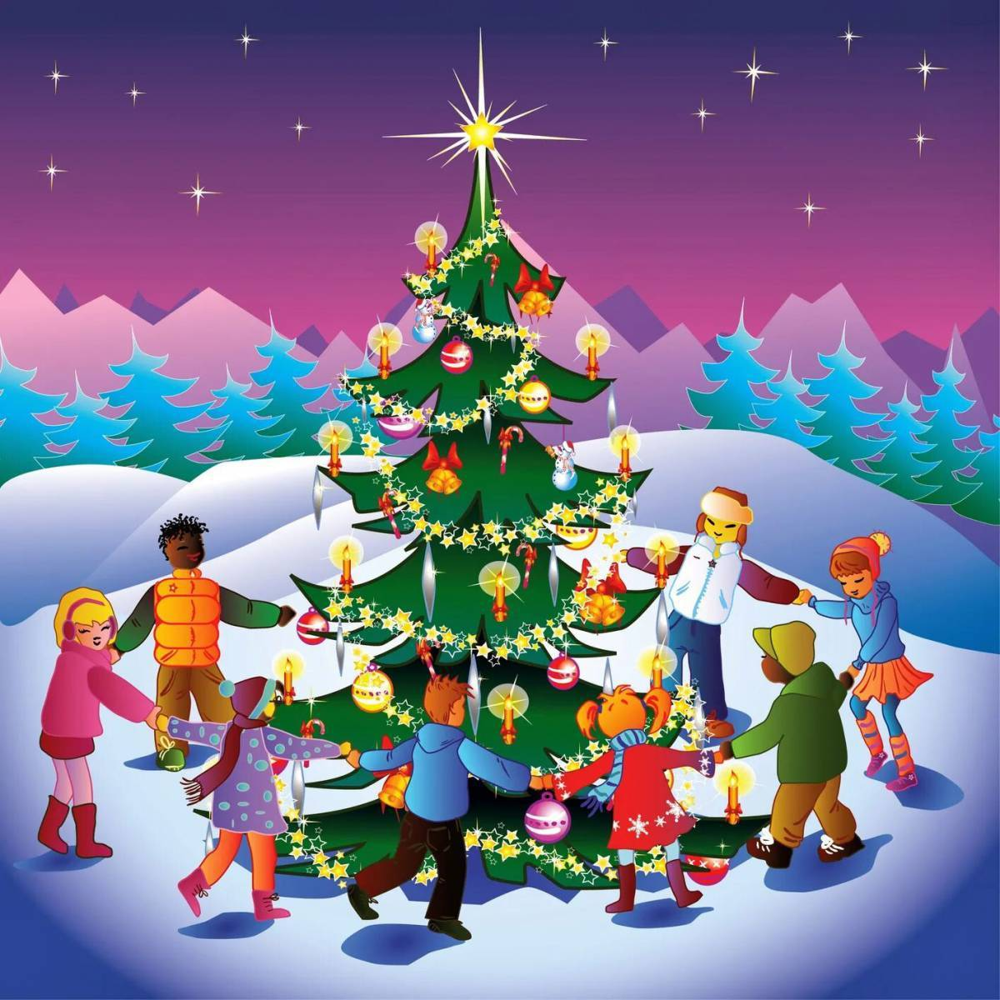

Slide 15
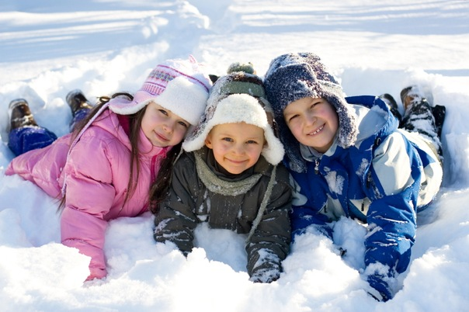
Нам нравится зима!

